Slide 1
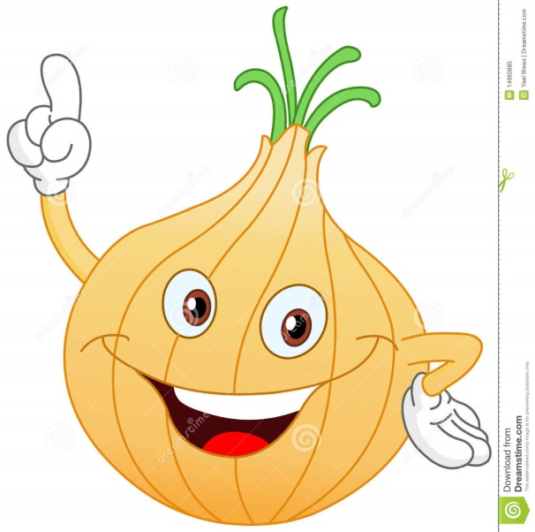
Проект «Лук – здоровью друг»

Slide 2
Цель: вызвать у детей познавательный интерес к выращиванию репчатого лука на перо в комнатных условиях; узнать о его пользе; заинтересовать этапами проведения опыта.

Slide 3
Задачи: воспитание бережного отношения к растениям как к живым существам, сопереживания им, понимания, необходимость их охраны на собственных наблюдениях; закрепление представления о луке, особенностях внешнего строения, находить «донце» с корнями и верхушку; формирование представления об основных потребностях лука, условиях, которые необходимы для его роста (вода, земля, свет, тепло); выработка в навыках посадки лука на землю и в стакан с водой; выявление, сравнение изменений и различий, которые произошли с луковицами во время его роста; способствование возникновению интереса к процессу роста и пользе лука.

Slide 4
Малыши лучок сажали, Урожаем угощали. Витаминов целый клад! Приходите все к нам в сад!

Slide 5
Лук,лук,лук, Ты наш зелёный друг. Ты быстрей расти и здоровью помоги!

Slide 7
Лук в саду и в огороде, Да при всём честном народе, Развивается, растёт, от болезней нас спасёт!

Slide 8
Да, удачный вырос лук, Всё свершилось! Но не вдруг- труд затрачен нами был, за посадкой мы следили.

Slide 9
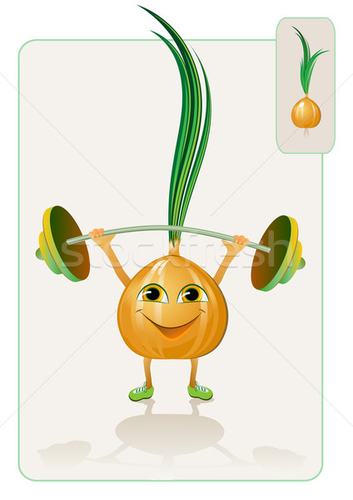
Вырос крупный лук – теперь ешь скорей и не болей!

